Slide 1


HUKUM DALAM ARTI TATA HUKUM
PERTEMUAN KE 1
Mashuril Anwar, S.H., M.H.

Slide 2
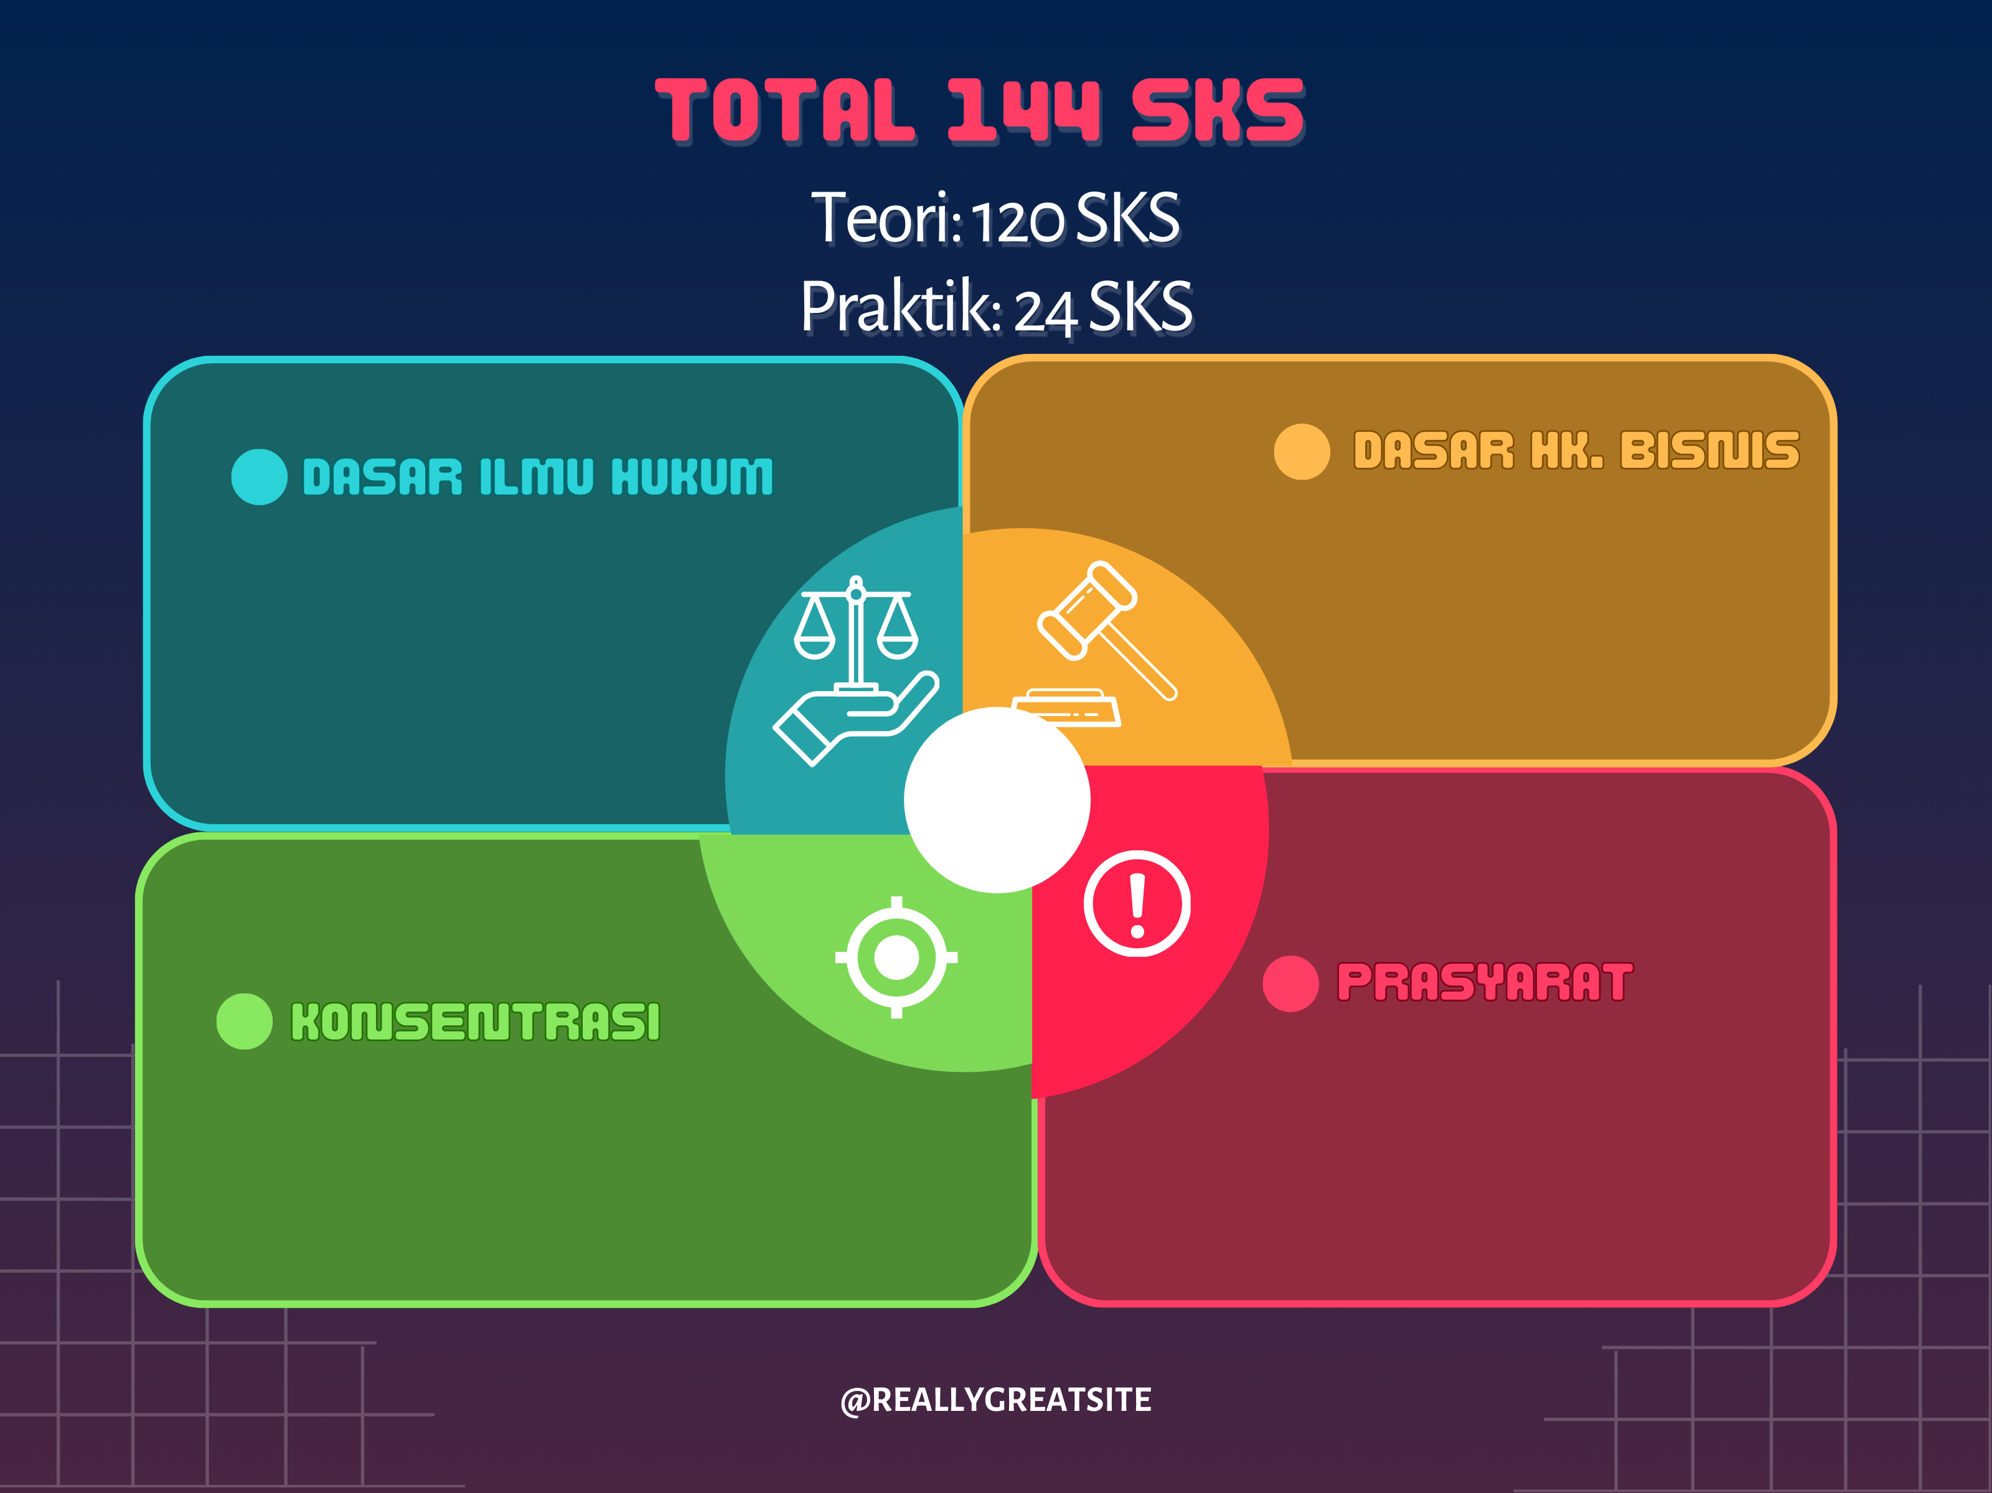

Slide 3
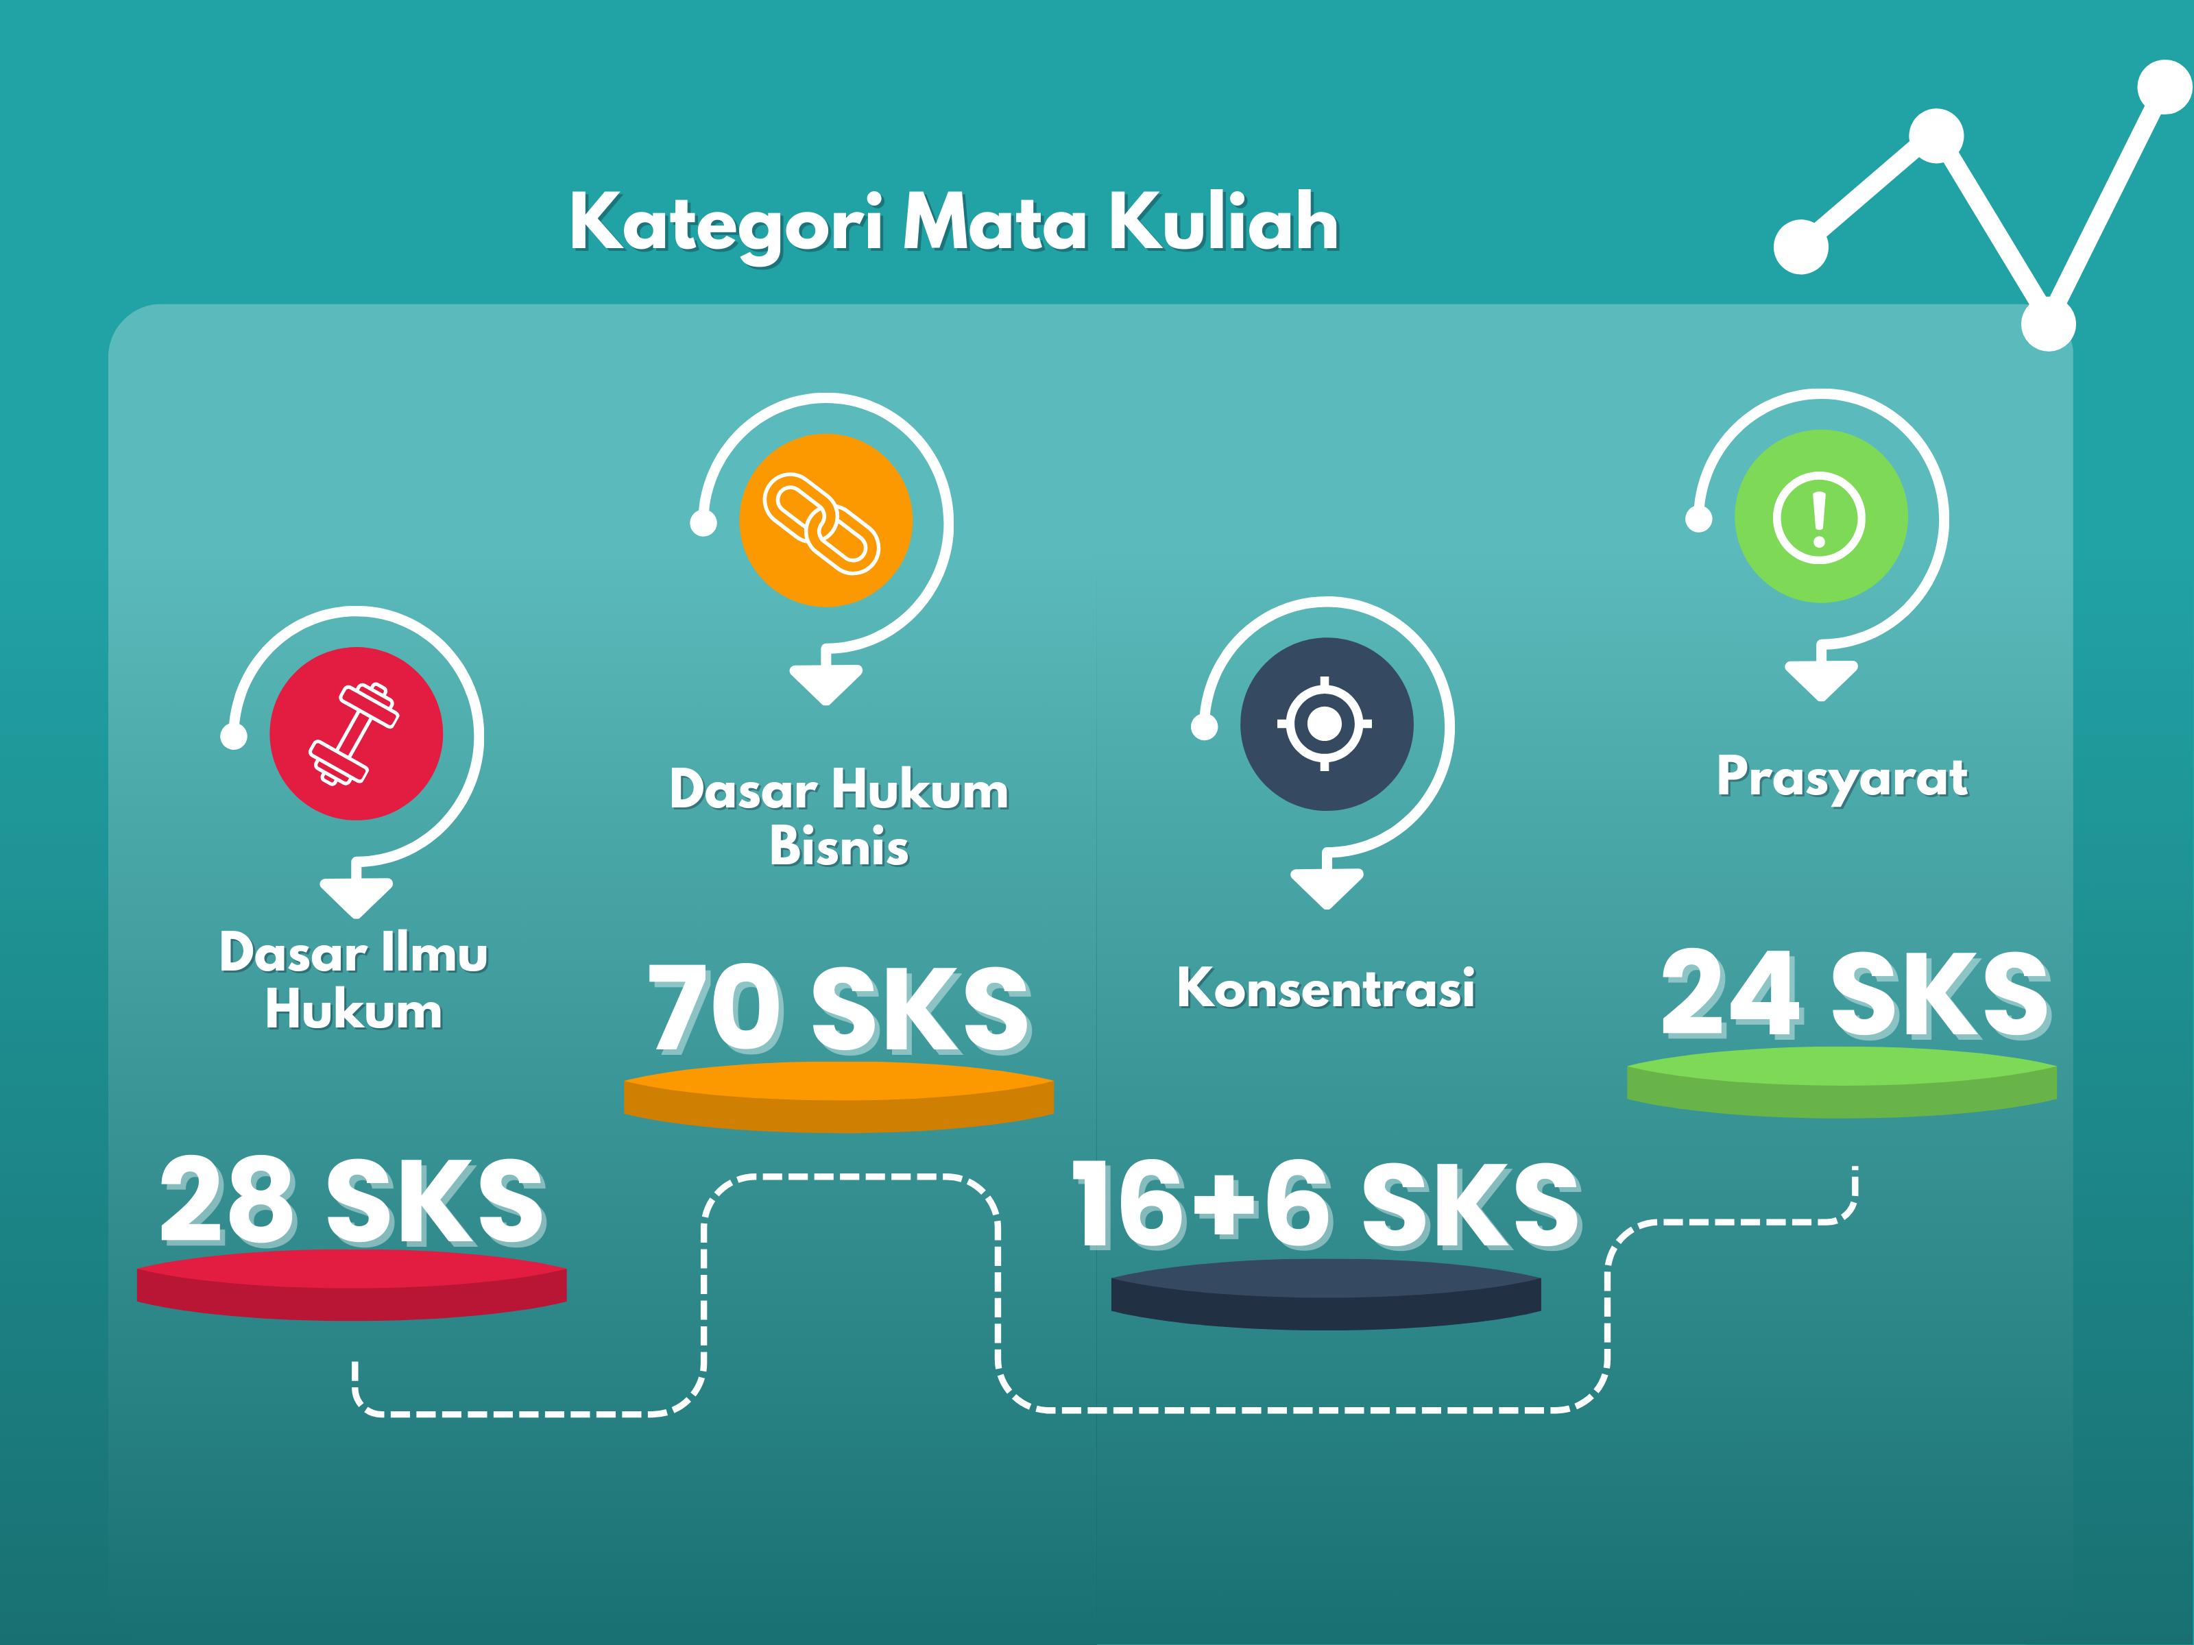

Slide 4
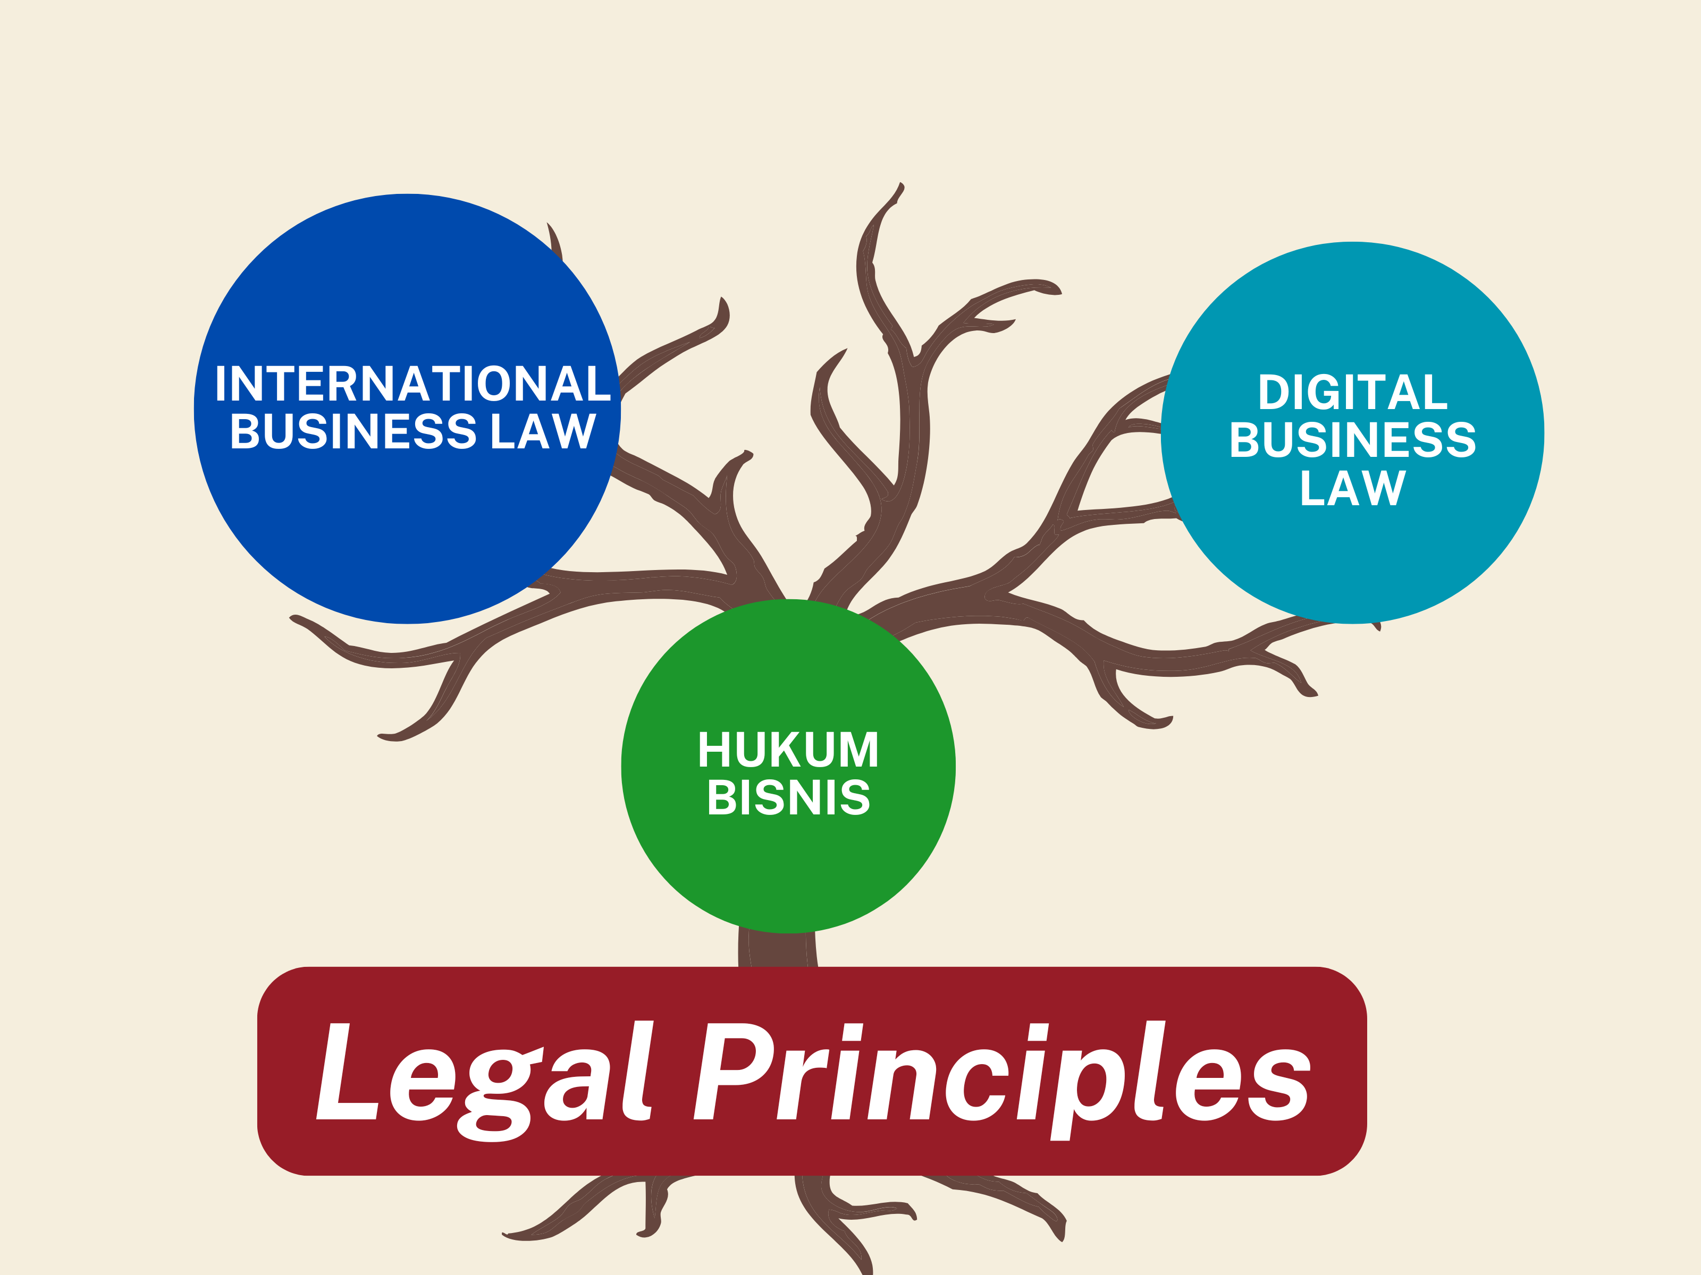

Slide 5
TATA TERTIB MAHASISWA
Selama proses perkuliahan berlangsung, mahasiswa dan dosen harus mematuhi hal-hal sebagai berikut:
Keterlambatan kehadiran maksimal 15 menit
Menjaga kebersihan ruangan
Berpakaian rapi, tidak memakai sandal; topi; kaos oblong; celana pendek atau celana robek
Gadget (smartphone, handphone, tablet, dsb) harap dimatikan atau di silent selama perkuliahan. Tidak diperkenankan menggunakan gadget selama perkuliahan.
Dilarang makan ataupun merokok. Minum diperbolehkan
Tugas dikumpulkan sesuai dengan kesepakatan dengan dosen dan merupakan hasil mandiri, bukan hasil plagiat

Slide 6
Tidak diperkenankan membuat kegaduhan selama perkuliahan. Pay attention selama di dalam kelas.
Pada saat kuis/UTS/UAS, mahasiswa tidak diperkenankan mencontek atau bekerja sama dengan mahasiswa lain.
Komplain/keberatan terhadap nilai akhir dilakukan terhadap kesalahan hitung dan bukan untuk menaikkan ke nilai yang lebih tinggi
Komplain/keberatan dilakukan langsung oleh mahasiswa, tidak melalui pihak lain
Dilarang berbuat asusila dan perbuatan lain yang mencemarkan nama baik institusi.

Slide 7

KEWAJIBAN MAHASISWA DAN DOSEN
Kehadiran
Dosen wajib melaksanakan perkuliahan tatap muka dan mahasiswa wajib hadir dalam perkuliahan. Jumlah total pertemuan adalah 14 kali pertemuan (exc. UTS dan UAS) dan harus dipenuhi sekurang-kurangnya 12 kali pertemuan oleh mahasiswa untuk dapat dianggap layak mengikuti Ujian Akhir Semester (UAS).
Tugas
Mahasiswa wajib melaksanakan penugasan yang diberikan oleh dosen sesuai dengan peraturan akademik yang berlaku sbg salah satu komponen penilaian.

Slide 8
Keaktifan
Dosen bertugas sbg fasilitator dalam menyampaikan ilmu dan pengetahuan kpd mahasiswa dan mahasiswa diharapkan untuk aktif di dalam kelas. Nilai plus berlaku untuk setiap mahasiswa yang aktif di kelas.
Kejujuran
Dosen dan mahasiswa wajib menjunjung tinggi nilai kejujuran dalam proses perkuliahan sesuai dengan peraturan perundang-undangan dan peraturan akademik yang berlaku

Slide 9
MODEL PERKULIAHAN
Pembelajaran akan dilakukan melalui:
Kuliah tatap muka (Offline)
Diskusi kelas
Tugas individu dan kelompok
Presentasi dan ujian

Slide 10
METODE
Materi yang akan dibahas harus sudah dibaca oleh mahasiswa sebelum perkuliahan dilaksanakan. Panduan (PPt) materi bisa di download secara mandiri melalui LMS. Mahasiswa mengembangkan bahan kuliah secara mandiri.
Mahasiswa wajib mempunyai buku untuk menunjang perkuliahan
Selama pelaksanaan perkuliahan mahasiswa bebas mengajukan pertanyaan dan mengusulkan bahan bahasan
Di awal perkuliahan mahasiswa membentuk kelompok yang bersifat permanen.

Slide 11
TEKNIS PENILAIAN
Range | Nilai | Bobot
85-100 | A | 4
80-84,9 | A- | 3,75
75-79,9 | B+ | 3,5
65-74,9 | B | 3
55-64,9 | C | 2
40—54,9 | D | 1
<40 | E | 0

Slide 12
KOMPONEN PENILAIAN
Hadir tepat waktu
berpakaian dan bersikap sopan
Komponen Penilaian
a. Kehadiran minimal (bobot nilai 20%)
b. Mengikuti UTS (bobot nilai 20%)
c. Mengikuti UAS (bobot nilai 20%)
d. Etika (bobot nilai 20%)
e. Menunjukkan aktivitas dan antusias, serta mengerjakan tugas tepat waktu (bobot nilai 20%)
NOTE :
Semuan komponen merupakan hal yang sangat penting dalam evaluasi hasil pembelajaran
Bobot penilaian proses lebih besar di bandingkan dengan bobot ujian
(proses 60% dan ujian 40 %)
3. Nilai etika = nilai tugas + nilai presensi + tingkah laku

Slide 13

SUMBER BELAJAR
  Buku wajib:
  Buku pendukung:
  Referensi online:
Mahasiswa bebas menggunakan sumber belajar asal dapat memenuhi target pembelajaran

Slide 14
SANKSI
Mahasiswa yang tidak memenuhi kewajiban antara lain :
1. Kehadiran
2.Tidak mengerjakan tugas dan mengumpulkan tugas atau melebihi batas waktu yang telah di tentukan
3. Pelanggaran Etika
Hal tersebut akan di kenakan sanksi berupa pengurangan nilai atau ketidaklulusan

Slide 15
DESKRIPSI MATA KULIAH
Mata Kuliah Pengantar Hukum Indonesia mempelajari tentang Hukum dalam arti tata hukum, sejarah tata hukum di Indonesia, sistem hukum, hukum perdata, hukum pidana, hukum tata negara, hukum administrasi negara, hukum dagang, hukum agraria, serta hukum acara yang berlaku di Indonesia.

Slide 16
BAHAN KAJIAN/MATERI PEMBELAJARAN
Hukum Dalam Arti Tata Hukum;
Sejarah Tata Hukum Indonesia dan Politik Hukum;
Sumber-sumber Hukum dan Sistem Hukum Indonesia; 4. Asas-Asas Hukum Tata Negara;
Asas-Asas Hukum Administrasi Negara;
Asas-Asas Hukum Pidana dan Hukum Perdata;
Hukum Acara Pidana dan Hukum Acara Perdata;
Hukum Internasional;
Hukum Dagang, Hukum Pajak, Hukum Ketenagakerjaan; 10. Hukum Agraria;
Hukum Adat.

Slide 17
CAPAIAN PEMBELAJARAN
Mampu menjelaskan hukum dalam arti tata hukum;
Mampu merinci pembidangan ilmu hukum secara terstruktur;
Mampu menguraikan sejarah tata hukum Indonesia dan sistem hukum yang ada di dunia; dan
Mampu menguasai dengan baik, utuh, lengkap, sistematis dasar-dasar dan pengembangan sistem hukum Indonesia;

Slide 18

SUMBER BELAJAR UTAMA
Yulies Tiena Masriani, Pengantar Hukum Indonesia, Jakarta: Sinar Grafika, 2012

Slide 19
Apa Beda Siswa dan Mahasiswa
Siswa | Mahasiswa
Belajar banyak di kelas | Waktu belajar independen dan fleksibel
Terus-menerus dimonitor untuk perkembangan studinya | Aktif, disiplin, dan mandiri
Memelajari apa yang sudah tertulis/diketahui di buku pelajaran | Kritis, analitis, dan rasional
Tatap muka di kelas | Kelas, seminar, konferensi, kuliah umum, dll
Pembelajaran 90% dari guru | Pembelajaran 30%-40% dari dosen

Slide 20


Slide 21
PENGERTIAN PHI
Pengantar Hukum Indonesia (PHI) adalah mengantar atau memperkenalkan hukum yang berlaku sekarang di Indonesia.
Hukum dalam arti luas sama artinya dengan aturan, kaidah, atau norma.
Norma itu sangat luas, karena seluruh alam semesta diatur oleh norma.

Slide 22
Tujuan Mempelajari Pengantar Hukum Indonesia (PHI)
PHI memberikan pemahaman awal kpd siapa saja yang ingin mengenal sistematika dan susunan hukum yang berlaku di Indonesia;
Dapat diketahui perbuatan dan tindakan apa yang memiliki akibat hukum dan perbuatan yang melawan hukum, juga bagaimana kedudukan seseorang dalam masyarakat;
Mengetahui fungsi hukum Indonesia

Slide 23
Struktur Tata Hukum Indonesia
Tata hukum di Indonesia memiliki struktur dan kepribadian sendiri yang didasarkan pada falsafah bangsa Indonesia, yaitu Pancasila.
Struktur tata hukum Indonesia terdiri atas Hukum Publik (public law), hukum perdata (private law)dan bidang-bidang hukum lainnya seperti:
Hukum Tata Negara
Hukum Administrasi Negara
Hukum Agraria
Hukum Dagang
Hukum Internasional
Dsb.

Slide 24
1. DEFINISI HUKUM
Mendefinisikan hukum secara menyeluruh sulit dilakukan. Para ahli hukum umumnya memberikan definisi sesuai selera masing-masing atau sesuai dengan objek penelitiannya saja.
Hukum sulit diberikan definisi yang tepat karena memiliki segi dan bentuk yang sangat banyak, sehingga tidak mungkin mencakup keseluruhan segi dan bentuk hukum dalam suatu definisi.

Slide 25
Menurut Yunasril Ali, mendefinisikan hukum secara menyeluruh sulit dilakukan karena alasan berikut.
Lapangan hukum sangat luas.
Ada kemungkinan untuk meninjau hukum dari berbagai sisi (filsafat, politik, sosiologi, sejarah, dll) sehingga hasilnya akan berlainan dan definisi yang diambil hanya mengakomodir satu sisi saja.
Objek hukum adalah masyarakat yang berubah dan berkembang; definisi hukum pun akan terus berubah dan berkembang pula.

Slide 26

LALU APA DEFINISI HUKUM?
Menurut Utrecht: hukum adalah himpunan petunjuk hidup (baik perintah atau larangan) yang mengatur tata tertib dalam suatu masyarakat yang seharusnya ditaati oleh anggota masyarakat dan jika dilanggar dapat menimbulkan tindakan dari pihak pemerintah dari masyarakat itu.
Menurut Van Apeldoorn: hukum adalah suatu gejala sosial; tidak ada masyarakat yang tidak mengenal hukum maka hukum menjadi suatu aspek dari kebudayaan seperti agama, kesusilaan, adat istiadat, dan kebiasaan.
Menurut Immanuel Kant: hukum adalah keseluruhan syarat berkehendak bebas dari orang untuk dapat menyesuaikan diri dengan kehendak bebas dari orang lain, dengan mengikuti peraturan tentang kemerdekaan.
Menurut Thomas Hobbes: hukum adalah perintah-perintah dari orang yang memiliki kekuasaan untuk memerintah dan memaksakan perintahnya kepada orang lain.
Menurut John Austin: hukum adalah peraturan yang diadakan untuk memberikan bimbingan kepada makhluk yang berakal oleh makhluk yang berakal yang berkuasa atasnya.

Slide 27

Merujuk pada pendapat beberapa ahli, hukum adalah peraturan yang dibuat untuk mengatur tingkah laku manusia, yang secara resmi dianggap mengikat yang dikukuhkan oleh penguasa atau pemerintah. Hukum juga meliputi aturan berupa undang-undang serta peraturan terkait, kaidah dalam masyarakat, dan keputusan yang ditetapkan oleh penegak hukum.

Slide 28
2. ASAS-ASAS HUKUM
Asas hukum merupakan jantung dari peraturan hukum, karena asas hukum adalah landasan yang paling luas bagi lahirnya peraturan hukum. Asas hukum menjadi jembatan antara peraturan-peraturan hukum dengan cita-cita sosial serta pandangan etis masyarakatnya.
Asas hukum adalah aturan dasar atau prinsip abstrak yang menjadi landasan berpikir atau tolak ukur dari peraturan konkret serta pelaksanaan hukum.

Slide 29
BEBERAPA ASAS HUKUM
Absolut: Asas ini disebut juga sebagai dwingendrecht atau asas hukum memaksa.
Non-Retroaktif: Hukum tidak berlaku surut, kecuali dalam hal memenuhi keadilan masyarakat.
Asas Legalistas: Tak ada tindak pidana tanpa ada Undang-undang yang mendahului..
Lex Specialis Derogat Legi Generalis: Peraturan perundang-undangan yang bersifat lebih khusus mengesampingkan peraturan perUndang-Undangan yang lebih umum.
Lex Superiori Derogat Legi Inferiori: Peraturan perUndang-Undangan yang lebih rendah tak boleh bertentangan dengan peraturan perUndang-Undangan yang lebih tinggi.
Lex Posteriori Derogat Legi Priori: Peraturan perUndang-Undangan yang berlaku belakangan tak dapat membatalkan peraturan perUndang-Undangan yang berlaku lebih dahulu.

Slide 30
Pacta Sunt Servanda: Perjanjian mengikat sesuai dengan Undang-Undang bagi pihak yang membuatnya.
Kebebasan berkontrak: Kebebasan untuk membuat dan memilih kontrak atau perjanjian, menentukan isi perjanjian atau kontrak, dan memilih subjeknya.

Slide 31
3. FUNGSI HUKUM
Menurut Lawrence M. Friedman
Sistem kontrol: hukum memerintahkan apa yang harus dan jangan dilakukan secara paksa.
Penyelesaian sengketa: hukum adalah agen pemecah konflik dan penyelesaian konflik atau sengketa.
Rekayasa sosial: hukum dibutuhkan untuk mengadakan perubahan sosial yang hendak dilakukan pemerintah.
Pemelihara sosial: hukum berfungsi untuk mengawasai para penguasa itu sendiri.

Slide 32
Fungsi HK Menurut Satjipto Rahardjo
Pembuatan norma-norma, baik yang memberikan peruntukan ataupun yang menentukan hubungan orang perorangan.
Penyelesaian sengketa-sengketa.
Menjamin kelangsungan kehidupan masyarakat, terutama saat terjadi perubahan dalam masyarakat.

Slide 33
Fungsi hukum menurut Soerjono Soekanto adalah sebagai mekanisme pengendalian sosial. Adapun yang dimaksud dengan mekanisme pengendalian sosial adalah suatu proses yang telah direncanakan terlebih dahulu dan bertujuan untuk menganjurkan, mengajak, menyuruh, atau memaksa masyarakat untuk mematuhi hukum atau tata tertib hukum yang sedang berlaku.

Slide 34
Fungsi HK Menurut Sjachran Basah
Direktif: fungsi hukum sebagai pengarah dalam menbangun guna membantuk masyarakat yang hendak dicapai sesuai dengan tujuan kehidupan bernegara.
Integratif: hukum sebagai pembina kesatuan bangsa.
Stabilitatif: hukum sebagai pemeliharaan dan penjaga keselarasan, keserasian, dan keseimbangan dalam kehidupan bernegara dan bermasyarakat.
Perfektif: hukum sebagai penyempurna tindakan-tindakan administrasi negara maupun sikap tindak warga dalam kehidupan bernegara dan bermasyarakat.
Korektif: fungsi hukum dalam memberikan keadilan baik terhadap warga negara maupun administrasi negara.

Slide 35
4. TUJUAN HUKUM
Keadilan
Kemanfaatan
Keapastian Hukum
GUSTAV RADBRUCH

Slide 36
menjamin adanya kepastian hukum dalam masyarakat
menjaga dan mencegah agar setiap orang tidak menjadi hakim atas dirinya sendiri
menjamin kelangsungan keseimbangan dalam hubungan antara anggota masyarakat
GUSTAV RADBRUCH

Slide 37
5. HUBUNGAN HUKUM
Menurut Soeroso, hubungan hukum ialah hubungan antara dua atau lebih subjek hukum. Dalam hubungan hukum ini hak dan kewajiban pihak yang satu berhadapan dengan hak dan kewajiban pihak yang lain.

Slide 38
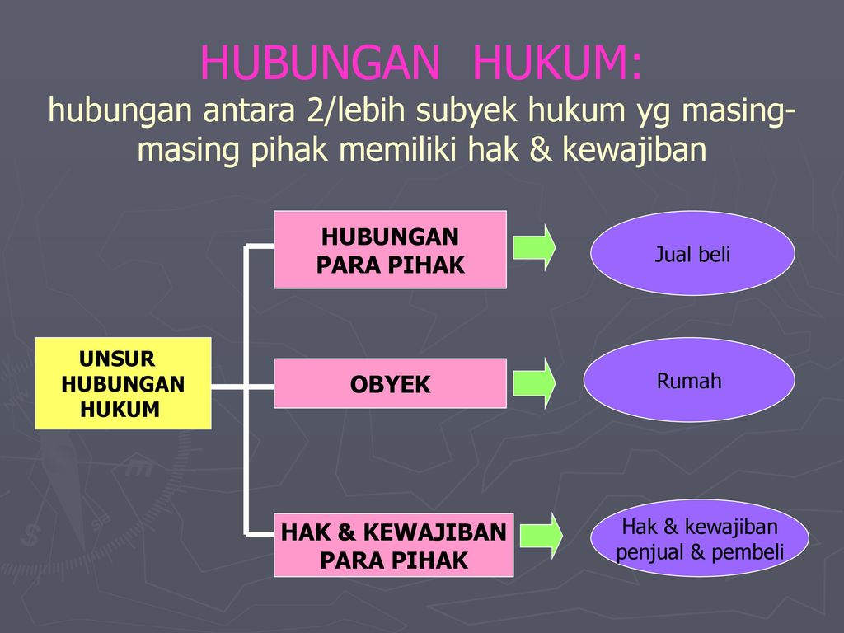
GUSTAV RADBRUCH

Slide 39
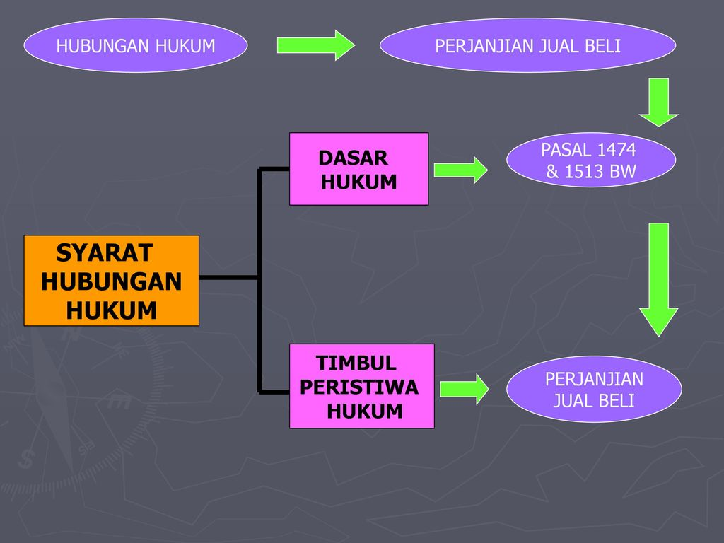
GUSTAV RADBRUCH

Slide 40
6. PERISTIWA HUKUM
Peristiwa hukum adalah peristiwa kemasyarakatan yang akibatnya diatur oleh hukum.
Contoh:
Transaksi jual beli menimbulkan akibat hukum berupa hak dan kewajiban para pihak.
Perkawinan yg menimbulkan hak & kewajiban suami/isteri yg diatur oleh hk perkawinan.

Slide 41
Contoh peristiwa hukum
Keadaan
Siang/malam
Normal/abnormal
Kejadian
Darurat
Kelahiran/Kematian
Sikap
Menurut Hukum
Melanggar Hukum
Perang/damai
kadaluwarsa

Slide 42
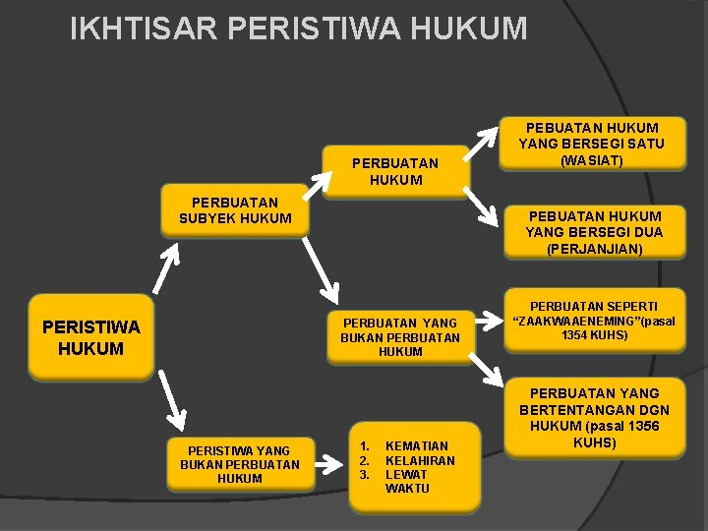

Slide 43
Keberadaan hukum selalu terkait dengan masyarakat. Oleh karena nya menimbulkan tata hukum (recht orde).
Ubi Societas Ibi Ius: dimana ada masyarakat, disitu ada hukum.
Tata hukum berkenaan dengan keberlakuan dari norma atau peraturan hukum

Slide 44
Masing-masing peraturan hukum itu saling berhubungan secara fungsional sehingga merupakan suatu kesatuan dari beragam peraturan hukum yang disusun secara menyeluruh.
Soerjono Soekanto:
“Tata hukum adalah struktur dan proses perangkat kaidah-kaidah hukum yang berlaku pada suatu waktu dan tempat tertentu serta berbentuk tertulis.”

Slide 45
Tata hukum menunjukkan adanya ketertiban.
Tata hukum tidak hanya berbentuk tertulis, tetapi juga mencakup hukum tidak tertulis, yang juga disebut hukum kebiasaan.
Hukum kebiasaan muncul dalam kehidupan masyarakat karena perilaku yang dilakukan secara tetap atau berulang.

Slide 46
Norma atau kaidah adalah petunjuk hidup, yaitu petunjuk bagaimana seharusnya kita berbuat/bertingkah laku dalam masyarakat.
Hukum merupakan seperangkat norma atau kaidah, dan kaidah itu bermacam-macam tetapi satu kesatuan.

Slide 47
Norma atau kaidah: pedoman untuk hidup. Hidup itu sendiri mempunyai dua aspek.
Hidup pribadi 2. Hidup antar Pribadi
Kaidah Kepercayaan: utk mencapai kesucian hidup pribadi atau kehidupan beriman
Kaidah Kesusilaan: tertuju pd kebaikan hidup pribadi atau kebersihan hati nurani dan akhlak
Kaidah Sopan Santun: utk keselarasan hidup bermasyarakat
Kaidah Hukum: tertuju pd kedamaian hidup bermasyarakat

Slide 48
Norma mempunyai dua isi yang berwujud:
Perintah
Keharusan bagi seseorang untuk berbuat sesuatu, oleh karena akibatnya dipandang baik.
Larangan
Keharusan bagi seseorang untuk tidak berbuat sesuatu, oleh karena akibatnya dipandang tidak baik.

Slide 49
Norma Agama
Peraturan hidup yang diterima sbg perintah, larangan dan anjuran yang berasal dari Tuhan
Norma Kesusilaan
Peraturan hidup yang dianggap sbg pedoman dalam sikap dan perbuatannya
Norma Kesopanan
Peraturan hidup yang timbul dari pergaulan segolongan manusia sbg pedoman yg mengatur tingkah laku manusia thd manusia lain
Norma Hukum
Peraturan hidup yang bersifat memaksa dan mempunyai sanksi yang tegas

Slide 50
Tata hukum memiliki fungsi-fungsi, antara lain:
Menetapkan norma atau kaidah hukum;
Menata, menyusun dan mengatur norma-norma hukum;
Menyelesaikan sengketa antar norma hukum;
Menyesuaikan dengan perubahan-perubahan.

Slide 51
Berlakunya tata hukum Indonesia berkaitan erat dengan berdirinya NKRI.
Republik Indonesia merupakan organisasi yang dibentuk oleh bangsa Indonesia, dengan demikian masyarakat dan bangsa Indonesia yang menetapkan tata hukumnya.
Melalui UUD 1945, dapat diketahui secara jelas dan tertulis tentang garis-garis pokok dari hukum Indonesia.

Slide 52
☺ END ☺

